Slide 1
大模型训练相关知识

Slide 2
大模型训练两大问题
效率问题
数据量大，如何快速完成训练
显存问题
模型太大，如何在GPU上完成运算

Slide 3


Slide 4
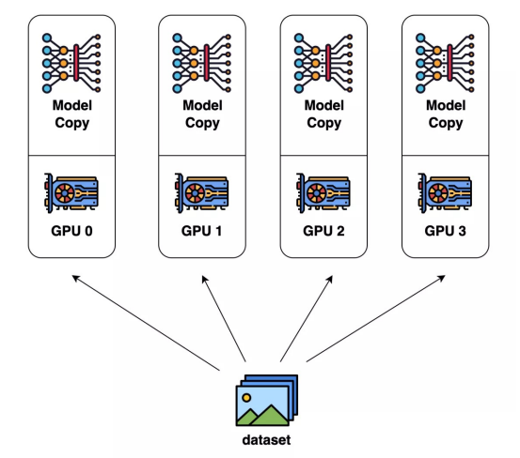
数据并行 DP
复制模型到多个GPU
各自计算梯度后累加，再反传更新
需要单卡就能训练整个模型（显存够大）

Slide 5
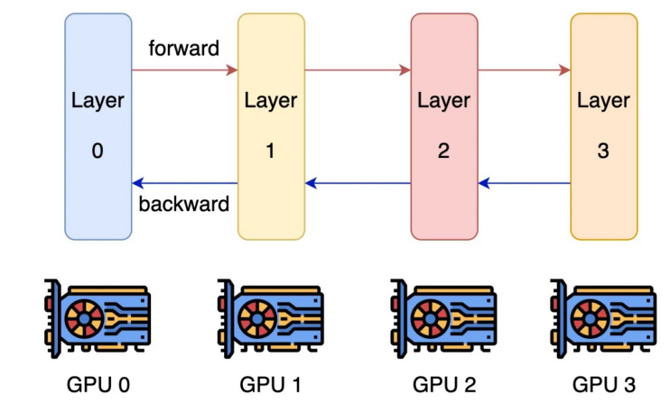
模型并行 PP
将模型的不同层放在不同的GPU上
解决单块卡不够大的问题（模型比显存大）
需要更多的通讯时间（卡之间互相传输数据）

Slide 6
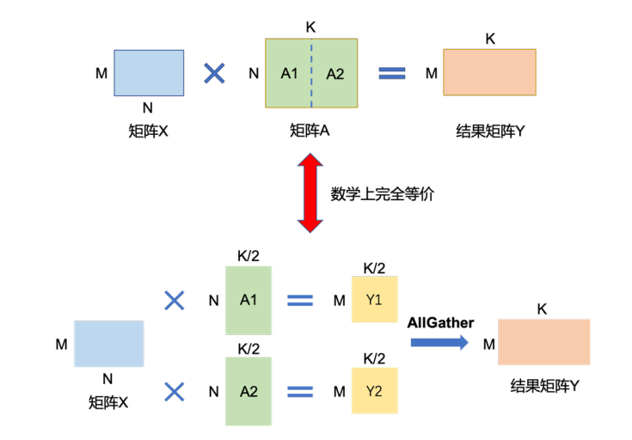
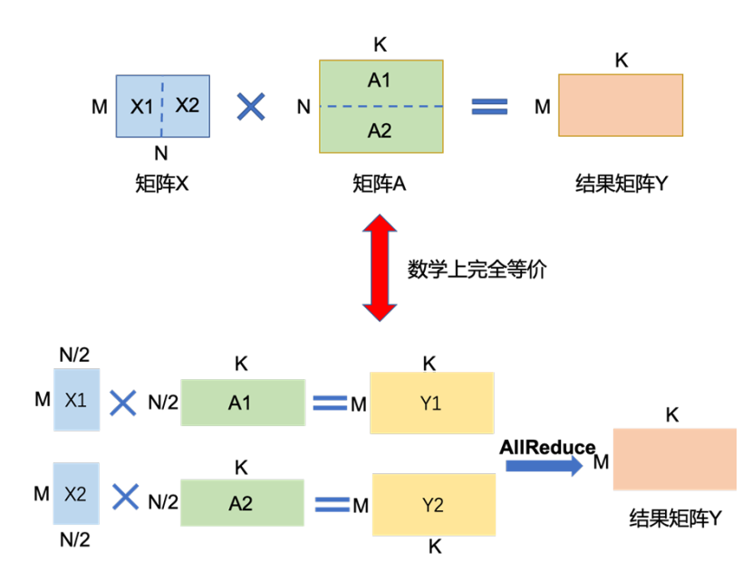
张量并行 TP
将张量划分到不同GPU上进行运算
进一步减少对单卡显存的需求
需要更多的数据通讯

Slide 7
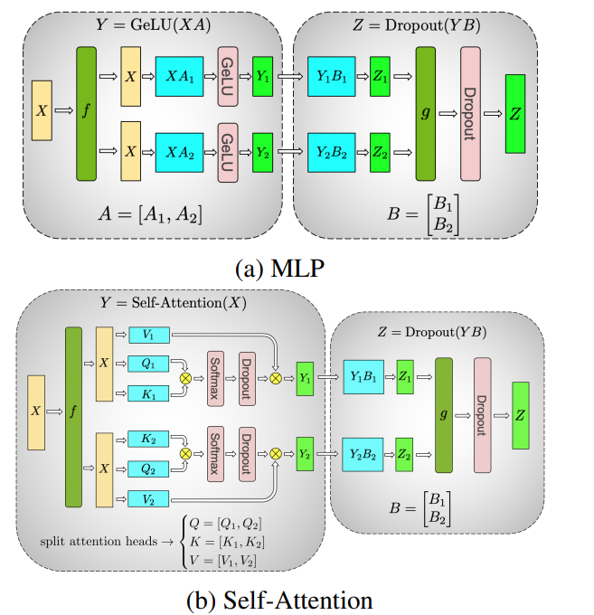
张量并行 TP
transformer中多头机制，每个头在一个GPU上计算

Slide 8
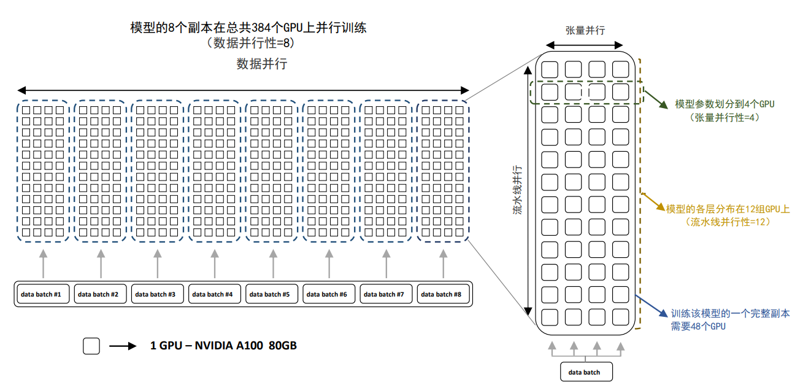
混合并行
BLOOM模型训练时采用的并行计算结构

Slide 9


Slide 10
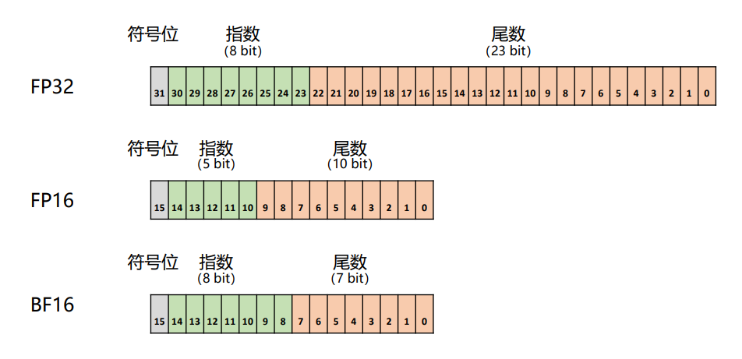
浮点数类型

Slide 11
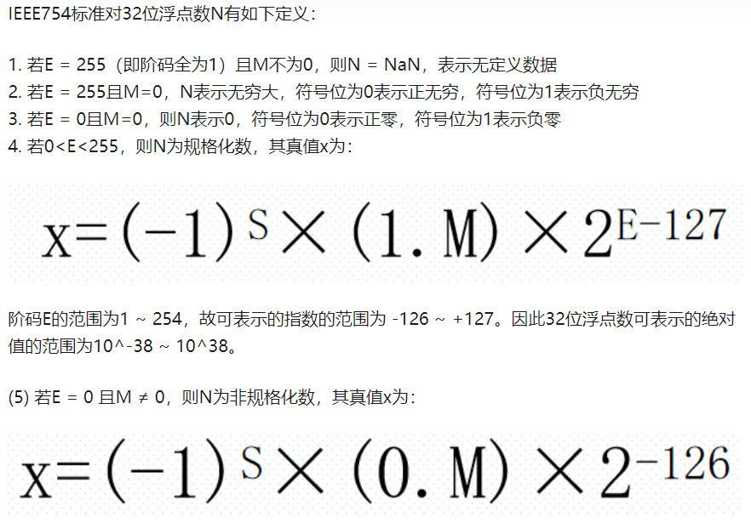
浮点数表示方法

Slide 12
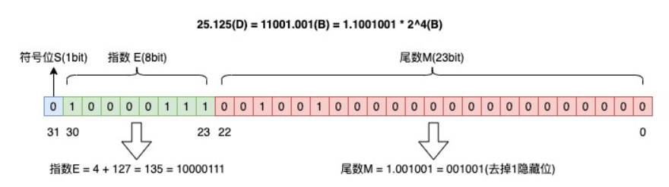
浮点数表示方法
例：25.125 D = 十进制 B = 二进制
整数部分：25(D) = 11001(B)
小数部分：0.125(D) = 0.001(B)
用二进制科学计数法表示：25.125(D) = 11001.001(B) = 1.1001001 * 2^4(B)
符号位 S = 0
尾数 M = 1.001001 = 001001(去掉1，隐藏位)
指数 E = 4 + 127(中间数) = 135(D) = 10000111(B)

Slide 13
浮点数精度损失
将0.2（十进制）转化为二进制数：
0.2 * 2 = 0.4 -> 0
0.4 * 2 = 0.8 -> 0
0.8 * 2 = 1.6 -> 1
0.6 * 2 = 1.2 -> 1
0.2 * 2 = 0.4 -> 0（发生循环）
...
0.2(D) = 0.00110…(B)
由于浮点数尾数位数有限，最后只能截断，导致精度损失
例如： 0.00..（800个0）..01 + 1 = 1

Slide 14
浮点数类型
float32表示范围（折合十进制）：-3.4 * 10^38 ~ 3.4 * 10 ^38
指数位数越多，可以表示的值范围越大
尾数尾数越多，可以表示的值越精确
总位数越多，该数字占空间越大（1字节=8bit)

Slide 15
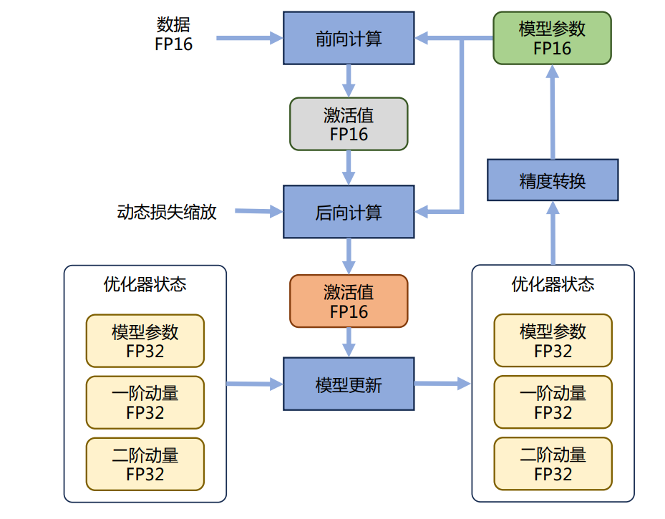
混合精度训练

Slide 16


Slide 17
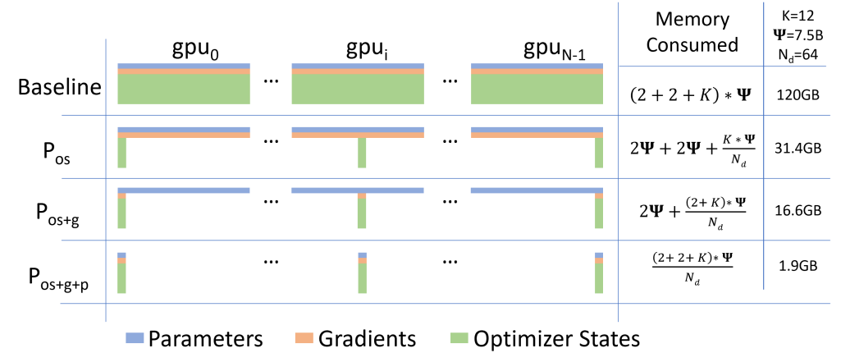
ZeRO
stage0
stage1
stage2
stage3

Slide 18
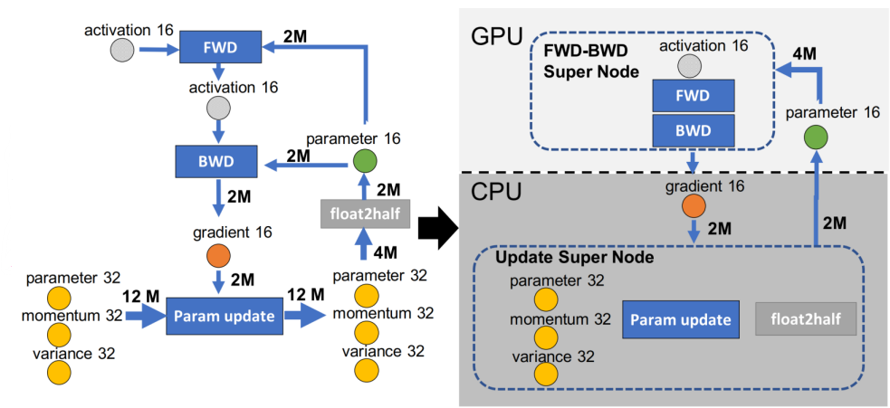
ZeRO-offload
把一部分计算放到内存中，用CPU计算
目的是解决显存不足问题

Slide 19
策略对比
训练速度
Stage 0 > Stage 1 > Stage 2 > Stage 2 + offload > Stage 3 > Stage 3 + offloads
显存效率（指固定显存下，能够训练的模型大小）
Stage 0 < Stage 1 < Stage 2 < Stage 2 + offload < Stage 3 < Stage 3 + offloads

Slide 20


Slide 21
PEFT微调
Parameter-Efficient Fine-Tuning
当训练整个大模型不能实现时，可以采取的一种策略
通过最小化微调参数的数量缓解大型预训练模型的训练成本

Slide 22
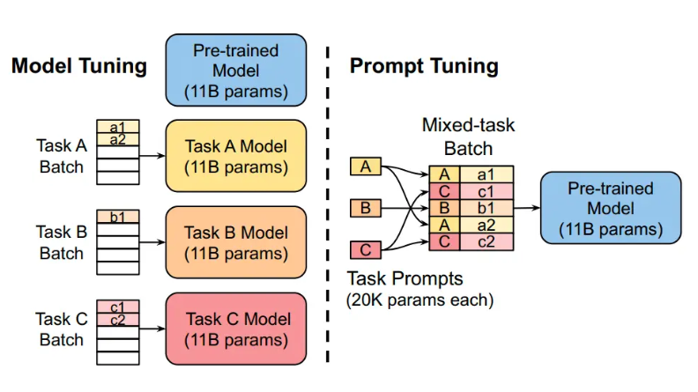
Prompt Tuning

Slide 23
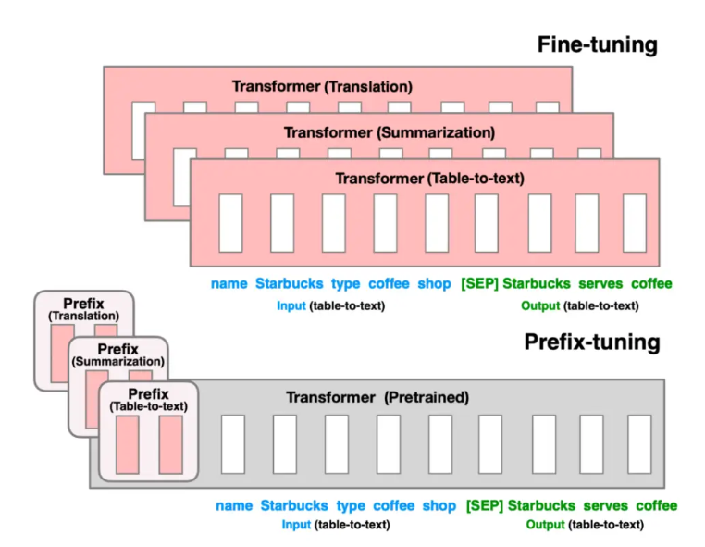
Prefix-tuning

Slide 24
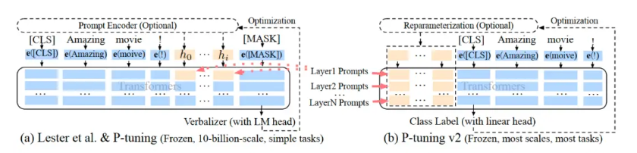
P-tuning & P-tuning v2

Slide 25
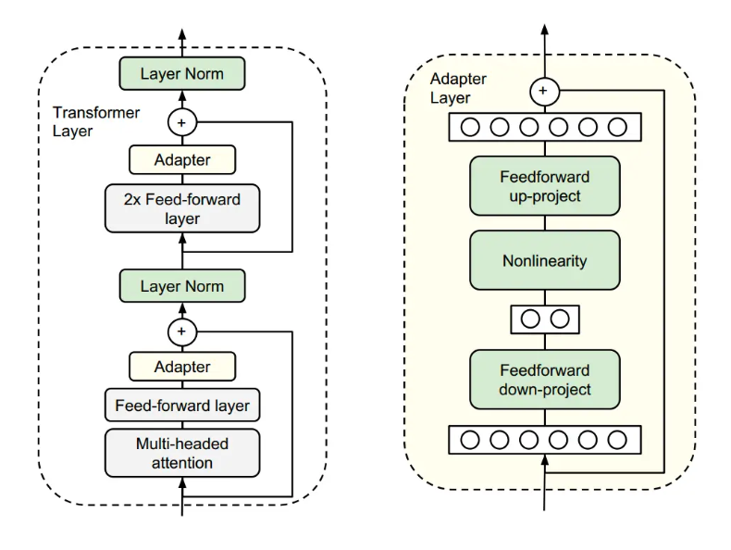
Adapter

Slide 26
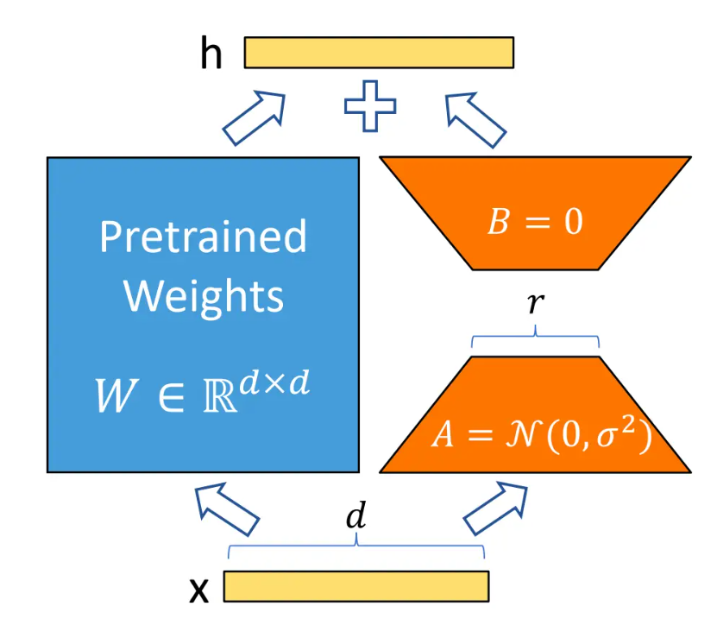
LoRA

